Slide 1
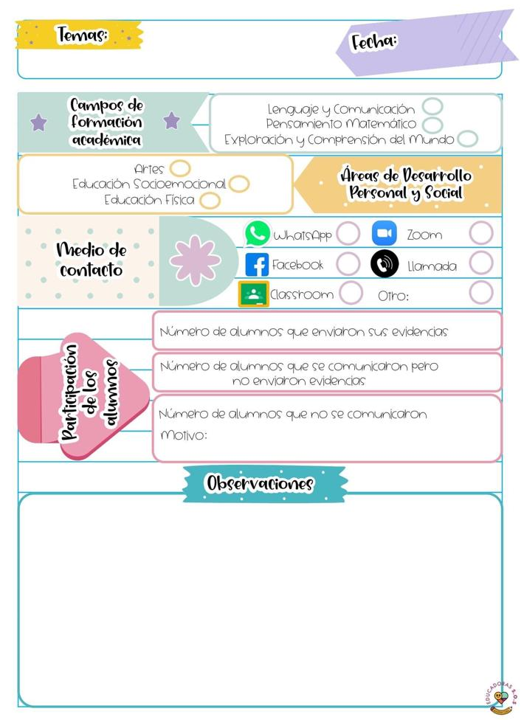
Datos
Datos
J. N. “María L. Pérez de Arreola”
Gabriela Guadalupe Rodríguez Díaz
2° A
Viernes 7 de mayo de 2021
22
El día de hoy la asistencia fue de 11 alumnos.
Se logró aplicar el plan de trabajo completo, al principio los alumnos se mostraron algo distraídos pero conforme fueron participando se animaban más, no se logró la participación de todos, algunos niños presentaban problemas con sus dispositivos (2).
Considero que las actividades implementadas sí favorecieron el desarrollo de los aprendizajes esperados, esto se refleja al momento de que los alumnos responden los cuestionamientos.
Se tomó la decisión de implementar pequeñas actividades al inicio de la clase para trabajar con problemas de razonamiento y aprovechar los materiales que ya se han elaborado .

Slide 2
